Slide 1
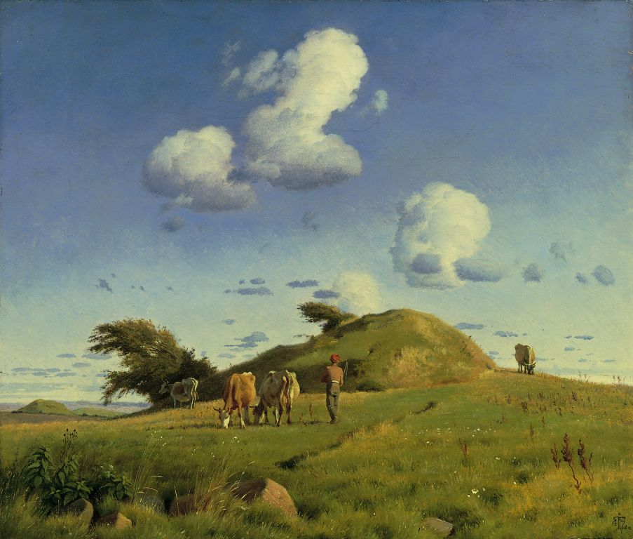
J.Th. Lundbye: Efterårslandskab. Hankehøj ved Vallekilde, 1847, olie på lærred, 36,3 x 43,2 cm

Slide 2
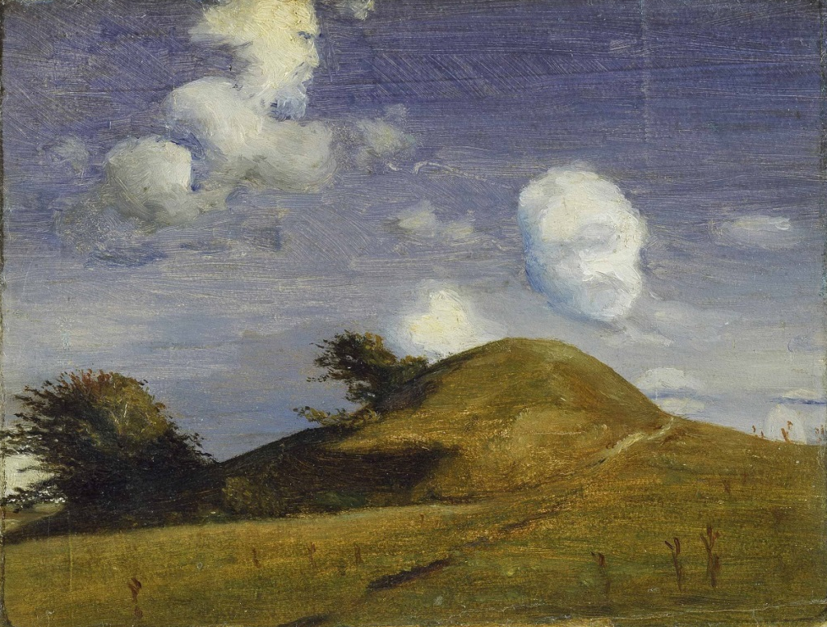
J.Th. Lundbye: Hankehøj på Vallekilde præstegård, ca. 1846, skitse på papir,17,5 x 22,5 cm

Slide 3
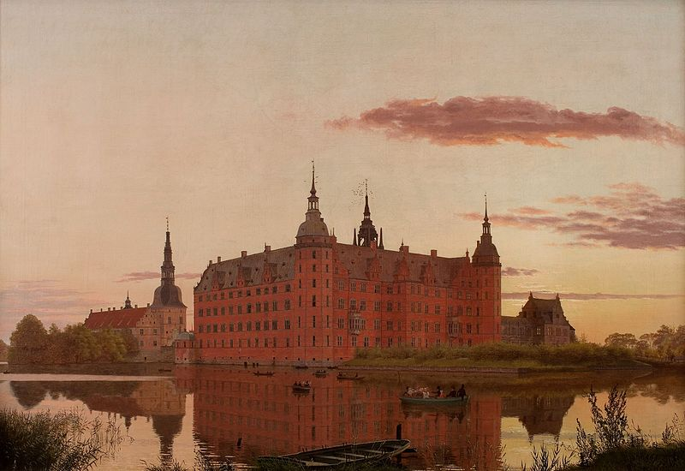
Christen Købke: Frederiksborg Slot set fra Jærgerbakken. Aften, 1855, olie på lærred, 71,8 x 103,4 cm

Slide 4
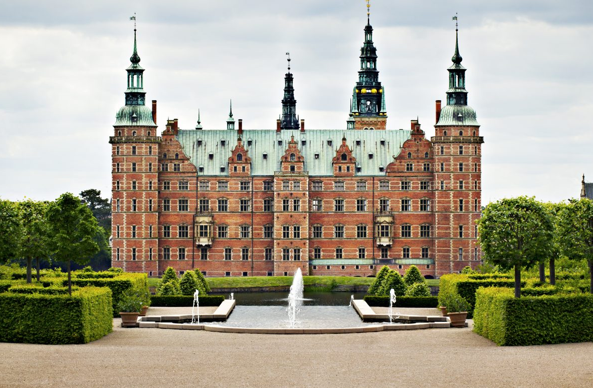
Pressefoto 2019 © Det Nationalhistoriske Museum på Frederiksborg Slot

Slide 5
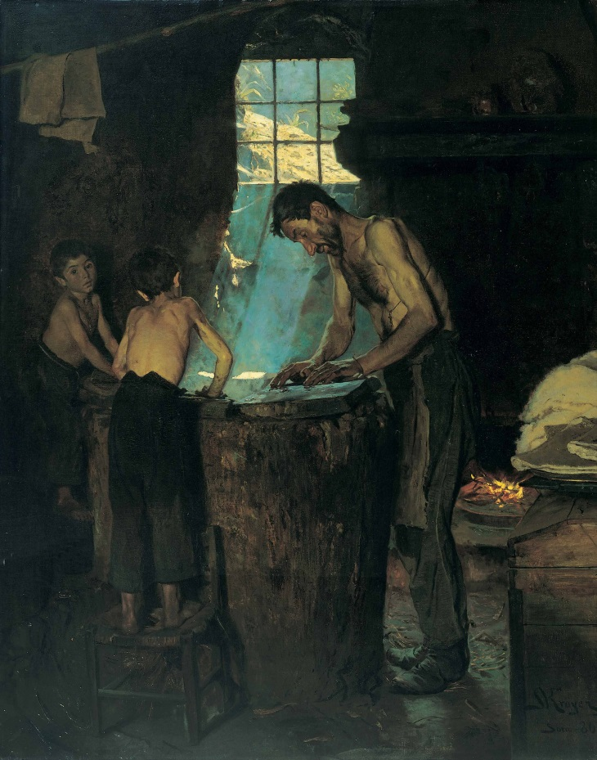
P.S. Krøyer: Italienske landsbyhattemagere, Sora, 1880, olie på lærred, 133,3 x 107 cm

Slide 6
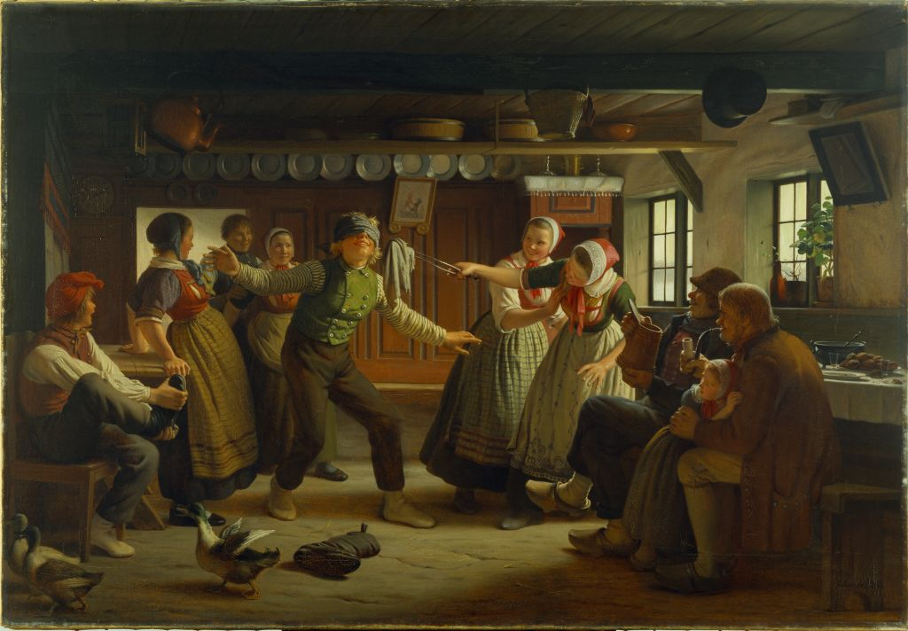
Julius Exner: Blindebuk, 1866, olie på lærred, 82,3 x 118,5 cm

Slide 7
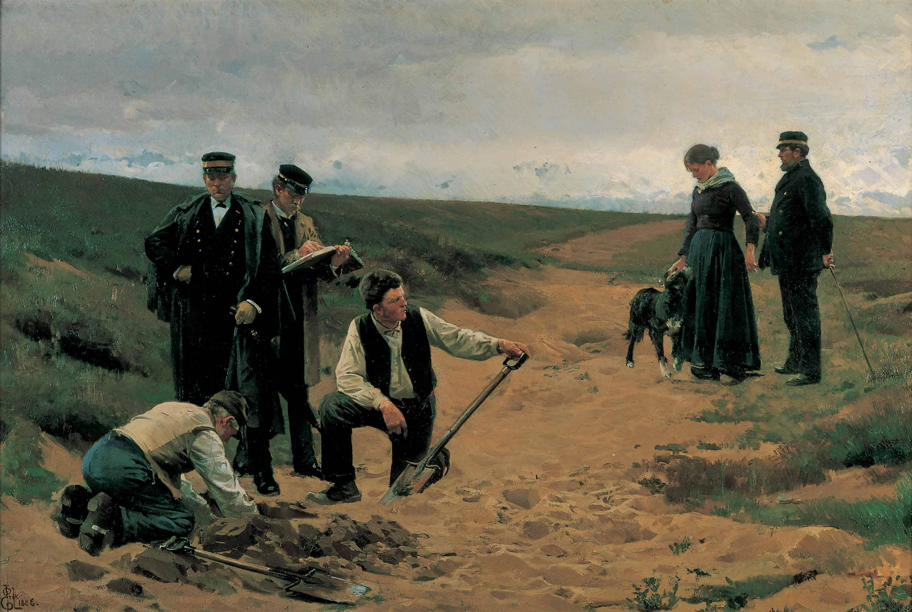
Erik Henningsen: Summum jus, summa injuria. Barnemordet, 1886, olie på lærred, 78,5 x 117 cm

Slide 8
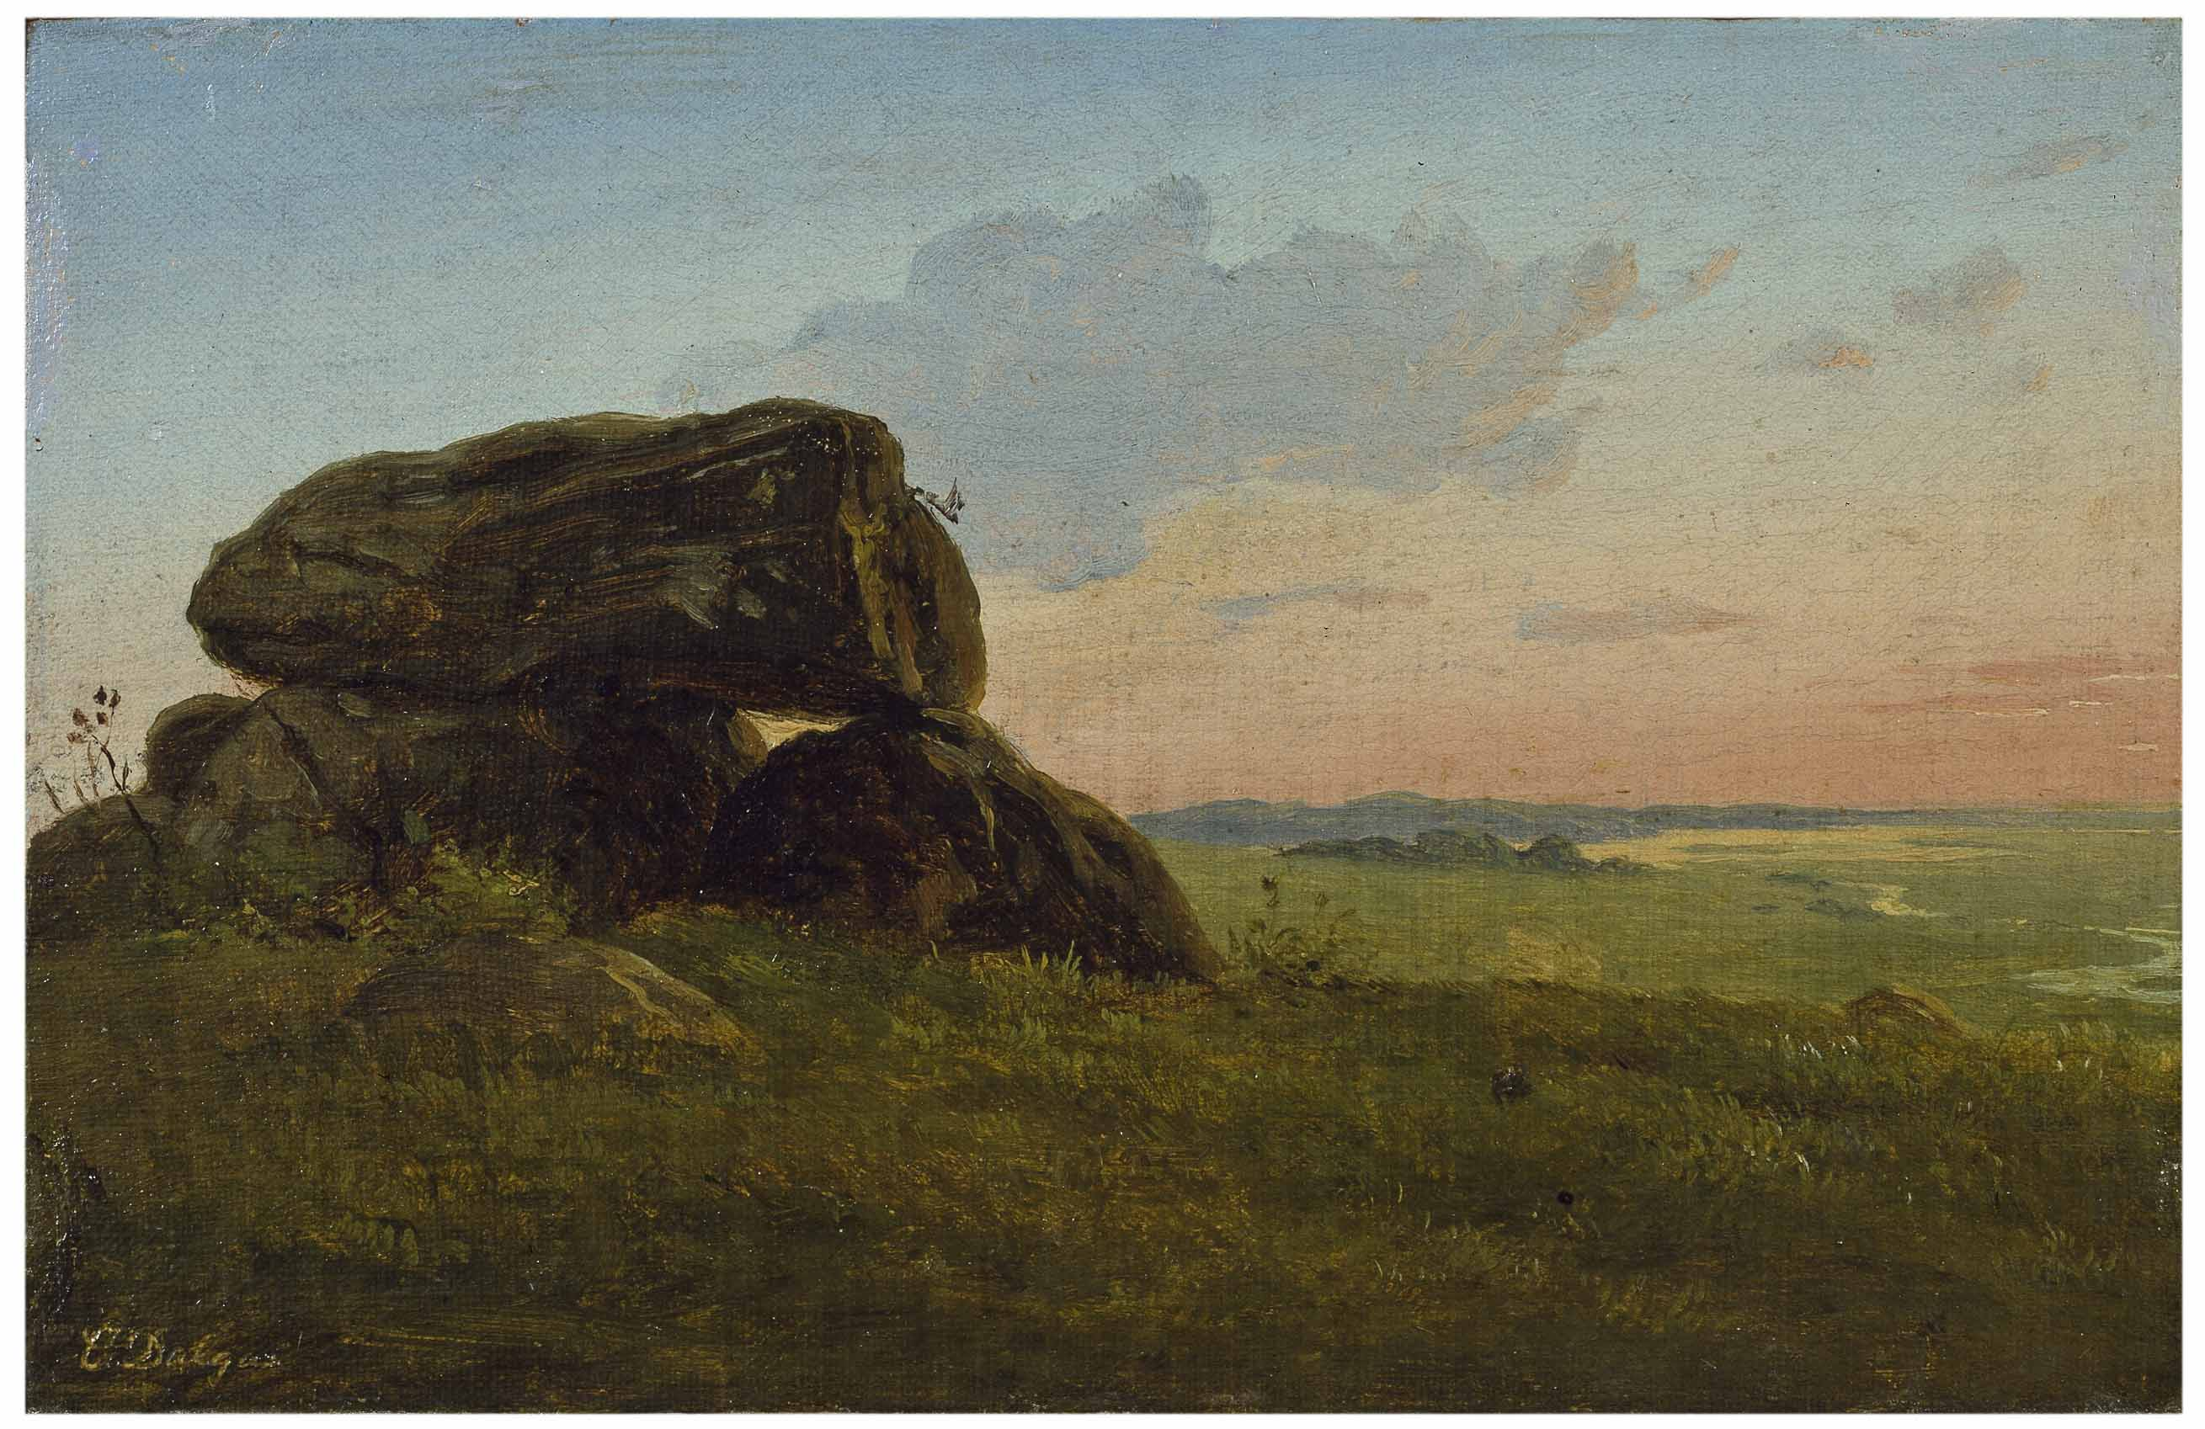
Carlo Dalgas: Aftenlandskab med en stendysse, studie, (1844), olie på lærred, 13,7 x 21,3 cm

Slide 9
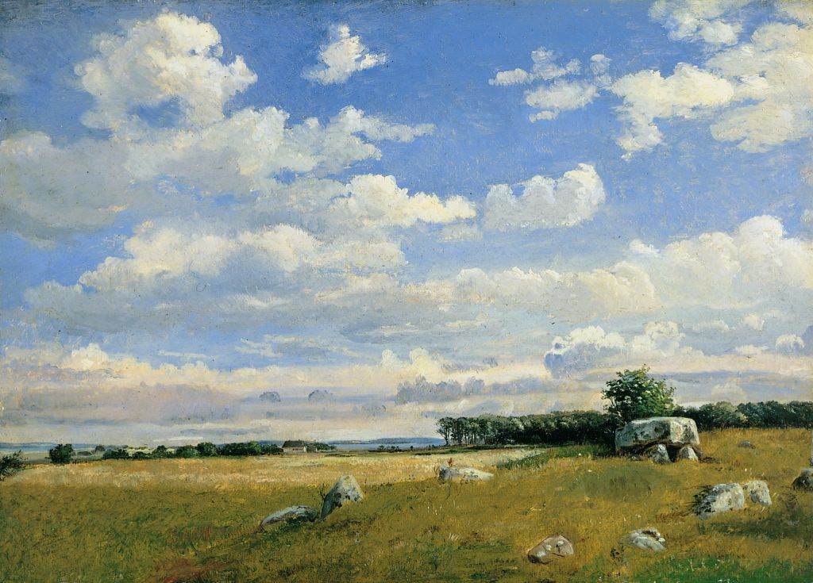
Dankvart Dreyer: Kæmpehøj på Brandsø, studie, ca. 1842, olie på pap, 29,1 x 41 cm

Slide 10
C.W. Eckersberg: Portræt af Ostindisk købmand Albrecht Ludwig Schmidt, 1818, olie på lærred, 156,5 x 98,3 cm

Slide 11
C.W. Eckersberg: Portræt af madam Frederikke Christiane Schmidt, 1818, olie på lærred, 157,5 x 97,5 cm

Slide 12
J.Th. Lundbye: Bøndergårde i Vejby, studie, 1843, olie på papir, 19,8 x 33,7 cm

Slide 13
J.Th. Lundbye: Hellede Klint på Røsnæs, 1847, olie på papir, 36,7 x 54,8 cm

Slide 14
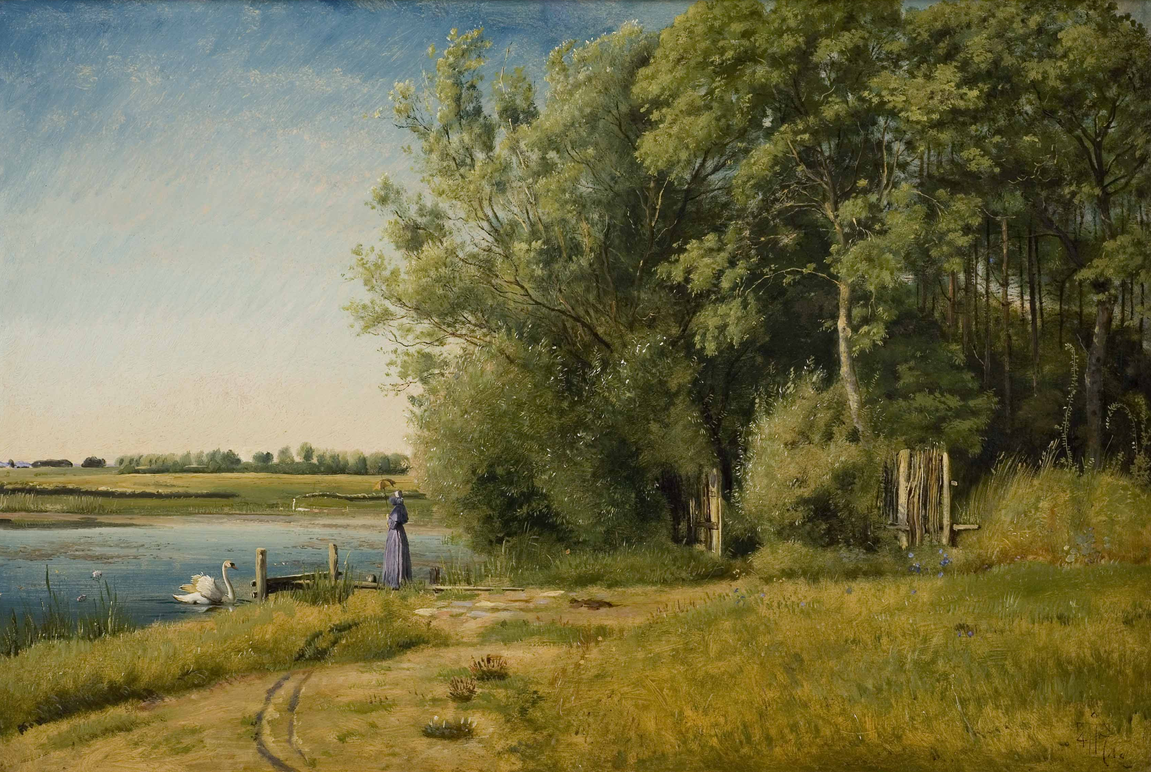
J.Th. Lundbye: Søndersøen ved Vognserup, olie på papir, 40,7 x 60,9 cm

Slide 15
Vilhelm Kyhn: Bjerrelide i nærheden af Horsens, (1858), olie på lærred, 38,6 x 62,5 cm

Slide 16
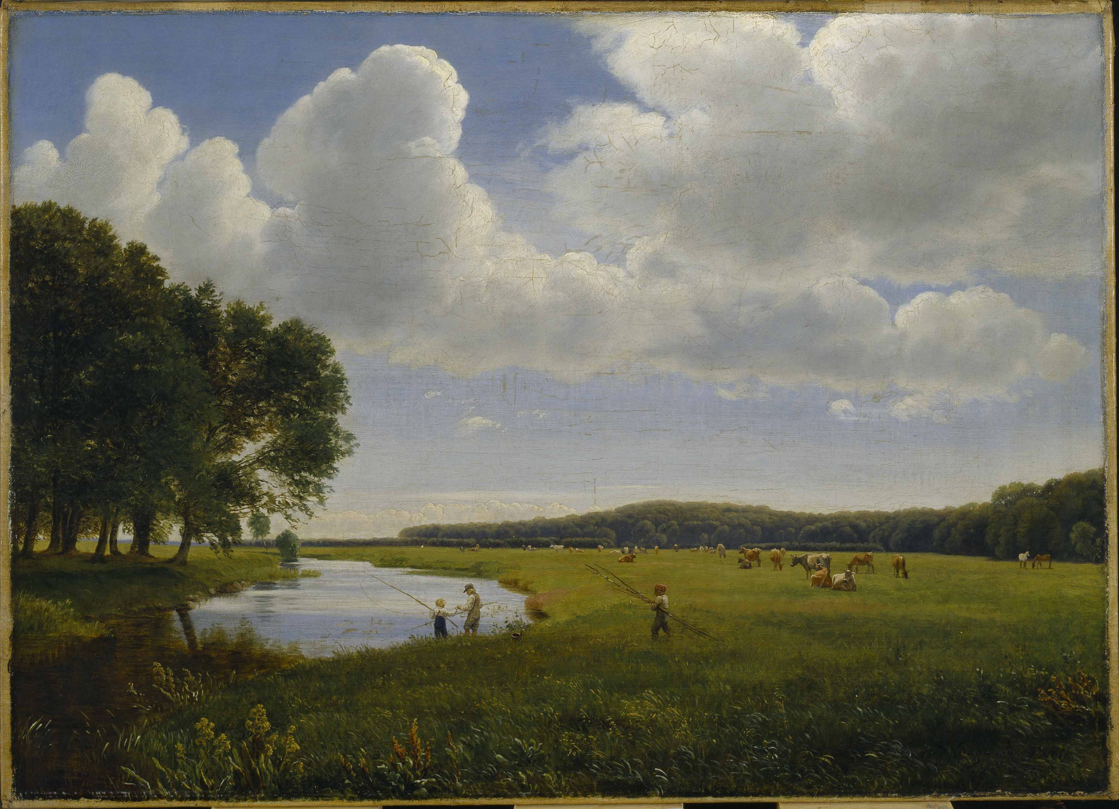
P.C. Skovgaard: Parti ved Halleby Å, 1847, olie på lærred, 23,2 x 31,4 cm

Slide 17
Anna Ancher: To gamle, der plukker måger, Lars Gaihede og gamle Lene, ca. 1883, olie på lærred, 66,2 x 100,8 cm

Slide 18
Michael Ancher: Figurer i et landskab. Blinde Kristian og Tine i sandet, 1880, olie på lærred, 59,8 x 95 cm

Slide 19
Michael Ancher: Ved en sygeseng, 1879, olie på lærred, 63,2 x 71 cm

Slide 20
Viggo Johansen: Et måltid, 1877, olie på lærred, 48 x 44,5 cm

Slide 21
P.S. Krøyer: Fra smedien i Hornbæk, (1875), olie på lærred, 91 x 118,7 cm

Slide 22
P.S: Krøyer: Sommerdag ved Skagens Sønderstrand, 1884, olie på lærred, 154,5 x 212,5 cm

Slide 23
P.S. Krøyer: I købmandens bod, når der ikke fiskes, Skagen, 1882, olie på lærred, 79,5 x 109,8 cm

Slide 24
Ole Pedersen: I et farveri, 1887, olie på lærred, 55,4 x 67 cm

Slide 25
L.A. Ring: Den syge mand, 1902, olie på lærred, 52,7 x 45,7 cm

Slide 26
Joakim Skovgaard: Forårsfåreklipning på Lolland. Gråvejr, 1881, olie på lærred, 63 x 93,5 cm

Slide 27
Hans Smidth: Ildløs, Natlig ildebrand på heden, 1904, olie på lærred, 71 x 124,7 cm

